Slide 1
Особенности представления отдельных форм отчетности персонифицированного учета в Пенсионный фонд

Slide 2
Нормативная основа
Федеральный Закон от 01.04.1996 № 27-ФЗ «Об индивидуальном (персонифицированном) учете в системе обязательного пенсионного страхования»
Приказ Минтруда России от 22.04.2020 №211н «Об утверждении Инструкции о порядке ведения индивидуального (персонифицированного) учета сведений о застрахованных лицах»
Постановление Правления ПФР от 6 декабря 2018 г. N 507п «Об утверждении формы «Сведения о страховом стаже застрахованных лиц (СЗВ-СТАЖ)», формы «Сведения по страхователю, передаваемые в ПФР для ведения индивидуального (персонифицированного) учета (ОДВ-1)», формы «Данные о корректировке сведений, учтенных на индивидуальном лицевом счете застрахованного лица (СЗВ-КОРР)», формы «Сведения о заработке (вознаграждении), доходе, сумме выплат и иных вознаграждений, начисленных и уплаченных страховых взносах, о периодах трудовой и иной деятельности, засчитываемых в страховой стаж застрахованного лица (СЗВ-ИСХ), порядка их заполнения и формата сведений»
2

Slide 3
Отчетность в ПФР представляется страхователем
Форма СЗВ-СТАЖ - сведения о стаже представляется в соответствии с п.2 ст.11 Федерального закона №27-ФЗ на всех работающих в расчетном периоде
Форма СЗВ-КОРР подается с целью корректировки данных, учтенных на индивидуальном лицевом счете на основании отчетности, ранее представленной страхователем, за периоды с 1998 по текущий
Форма СЗВ-ИСХ представляется за отчетные периоды до 2016 года включительно страхователем, нарушившим законодательно установленные сроки представления отчетности
Форма ОДВ-1 является документом, содержащим сведения в целом по страхователю. Сопровождает документы СЗВ-СТАЖ, СЗВ-КОРР, СЗВ-ИСХ
3

Slide 4
Способы представления
на бумажном носителе (лично (его представителем) либо с использованием средств почтовой связи), в т.ч. в сопровождении магнитного носителя
Сведения, представленные на бумажном носителе информации, подписываются исполнителем (по требованию руководителя), заверяются подписью руководителя или доверенного лица и печатью организации (при наличии).
Страхователь (работодатель), не являющийся юридическим лицом, заверяет сведения личной подписью.
Датой представления сведений на бумажном носителе считается:
дата фактического представления в территориальный орган Пенсионного фонда РФ - при представлении страхователем лично (его представителем);
дата отправки почтовым отправлением согласно почтовому штемпелю - при отправке по почте.
в форме электронного документа, подписанного электронной подписью в порядке, который устанавливается Пенсионным фондом Российской Федерации
Страхователь в случае, если численность работающих у него зарегистрированных лиц за предшествующий отчетный период - месяц превышает 10 человек, представляет сведения в форме электронных документов, подписанных усиленной квалифицированной электронной подписью в соответствии с Федеральным законом от 6 апреля 2011 года N 63-ФЗ "Об электронной подписи". В таком же порядке страхователем могут представляться сведения в отношении 10 и менее работающих у него зарегистрированных лиц за предшествующий отчетный период - месяц.
Датой представления сведений в электронной форме считается:
дата их отправки по телекоммуникационным каналам связи в адрес территориального органа Пенсионного фонда Российской Федерации, подтвержденная оператором электронного документооборота или территориальным органом Пенсионного фонда Российской Федерации.
4

Slide 5
Ответственность
Страхователи, уклоняющиеся от представления предусмотренных Федеральным законом №27-ФЗ достоверных и в полном объеме сведений, несут ответственность в соответствии с законодательством Российской Федерации.
За непредставление страхователем в установленный срок либо представление им неполных и (или) недостоверных сведений, к такому страхователю применяются финансовые санкции в размере 500 рублей в отношении каждого застрахованного лица.
За несоблюдение страхователем порядка представления сведений в форме электронных документов в случаях, предусмотренных Федеральным законом №27-ФЗ, к такому страхователю применяются финансовые санкции в размере 1000 рублей.
5

Slide 6
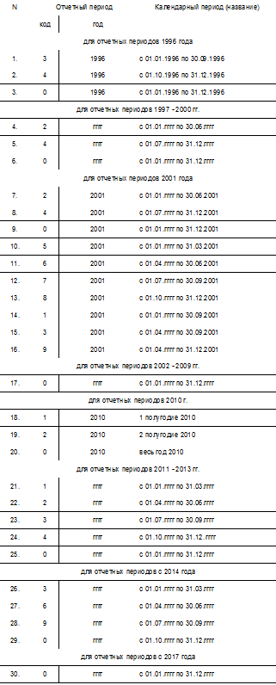
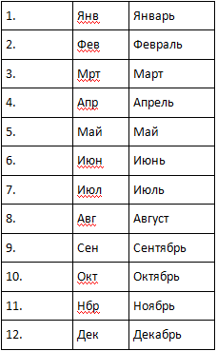
Коды отчетных периодов, используемые при заполнении форм СЗВ-ИСХ, СЗВ-КОРР
КЛАССИФИКАТОР ПАРАМЕТРОВ
Коды месяца, данные о сумме выплат по которому корректируются, используемые при заполнении формы СЗВ-КОРР
6

Slide 7
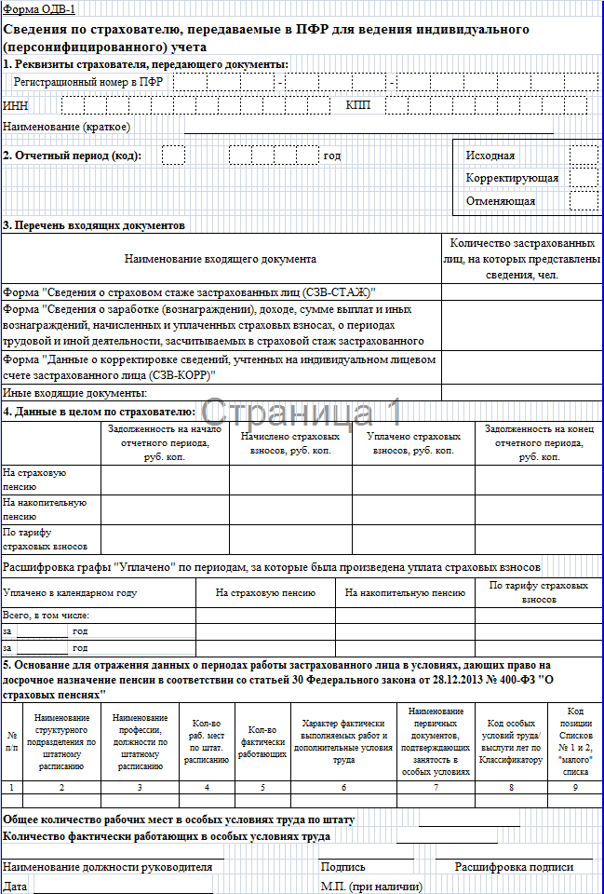
форма ОДВ-1
Заполнение разделов формы ОДВ-1 с учетом вида представляемых форм документов отчетности (структурное)
Разделы 1, 2, 3 – заполняются для всех видов документов и типов сведений: СЗВ-СТАЖ, СЗВ-КОРР, СЗВ-ИСХ
только при необходимости корректировки/отмены данных раздела 5, ранее представленной ф.ОДВ-1
Раздел 4 – заполняется только для отдельных видов документов: СЗВ-КОРР(ОСОБАЯ), СЗВ-ИСХ
Раздел 5 – заполняется только для отдельных видов документов: СЗВ-СТАЖ (ИСХОДНАЯ), СЗВ-ИСХ
заполняется только в случае, если в формах СЗВ-СТАЖ «исходная» и СЗВ-ИСХ , представленных одновременно с формой ОДВ-1, содержатся сведения о ЗЛ, занятых на видах работ, указанных в п.п.1-18 части 1 ст.30 ФЗ от 28.12.2017 №400-ФЗ
7

Slide 8
Форма ОДВ-1
ПЕРЕЧЕНЬ РЕКВИЗИТОВ И ПОРЯДОК ЗАПОЛНЕНИЯ
Регистрационный номер ПФР | указывается регистрационный номер страхователя, присвоенный ему при регистрации в качестве страхователя по обязательному пенсионному страхованию
ИНН | указывается ИНН (индивидуальный номер налогоплательщика) в соответствии со свидетельством о постановке на учет в налоговом органе юридического лица, образованного в соответствии с законодательством РФ, по месту нахождения на территории РФ. Для физического лица ИНН указывается в соответствии со свидетельством о постановке на учет в налоговом органе физического лица по месту жительства на территории РФ
КПП | указывается в соответствии со свидетельством о постановке на учет в налоговом органе юридического лица, образованного в соответствии с законодательством РФ, по месту нахождения на территории РФ. КПП по месту нахождения обособленного подразделения указывается в соответствии с уведомлением о постановке на учет в налоговом органе юридического лица, образованного в соответствии с законодательством РФ, по месту нахождения обособленного подразделения на территории РФ
Наименование организации (краткое) | указывается краткое наименование организации в соответствии с учредительными документами (допускается наименование в латинской транскрипции) либо наименование отделения иностранной организации, осуществляющей деятельность на территории РФ, обособленного подразделения
Тип сведений | знаком "X" отмечается тип представляемой формы: исходная, корректирующая или отменяющая - с типом «корректирующая» представляется при необходимости корректировки данных раздела 5 ф.ОДВ-1 с типом «исходная» - с типом «отменяющая» представляется при необходимости отмены данных раздела 5 ф.ОДВ-1 с типом «исходная»
Отчетный период | указывается отчетный период в соответствии с Классификатором параметров, используемых при заполнении сведений для ведения индивидуального (персонифицированного) учета (Приложение к Порядку заполнения формы «Сведения о страховом стаже застрахованных лиц (СЗВ-СТАЖ)", формы "Сведения по страхователю, передаваемые в ПФР для ведения индивидуального (персонифицированного) учета (ОДВ-1)", формы "Данные о корректировке сведений, учтенных на индивидуальном лицевом счете застрахованного лица (СЗВ-КОРР)", формы "Сведения о заработке (вознаграждении), доходе, сумме выплат и иных вознаграждений, начисленных и уплаченных страховых взносах, о периодах трудовой и иной деятельности, засчитываемых в страховой стаж застрахованного лица (СЗВ-ИСХ)», утв. постановлением Правления ПФР от 06 декабря 2018 №507п.
Раздел 3 «Перечень входящих документов» | в графе «Количество застрахованных лиц» раздела 3 «Перечень входящих документов» указывается число застрахованных лиц, сведения на которых содержат формы, представленные одновременно с ОДВ-1
Раздел 4 «Данные в целом по страхователю» | заполняется в случае, если ОДВ-1 представляется одновременно с формами СЗВ-ИСХ или с формой СЗВ-КОРР с типом "Особая" и содержит данные в целом по страхователю за отчетный период, за который представляются сведения. В случае, когда ОДВ-1 представляется одновременно с пакетом документов, содержащим формы СЗВ-КОРР (за исключением формы СЗВ-КОРР с типом "особая"), заполняются только разделы 1-3 формы ОДВ-1
Раздел 5 «Основание для отражения данных о периодах работы застрахованного лица в условиях, дающих право на досрочное назначение пенсии в соответствии со статьей 30 ФЗ от 28.12.2013 N 400-ФЗ "О страховых пенсиях» | заполняется в случае, если в формах СЗВ-СТАЖ (с типом сведений - ИСХ) и СЗВ-ИСХ, представленных одновременно с формой ОДВ-1, содержатся сведения о застрахованных лицах, занятых на видах работ, указанных в пунктах 1-18 части 1 статьи 30 Федерального закона от 28.12.2013 N 400-ФЗ
8

Slide 9
Условия проверки показателей формы ОДВ-1
(приложение 5 к постановлению Правления ПФР от 06.12.2018 N 507п)
6.7.1. Значение, указанное в графе "Количество застрахованных лиц, на которых представлены сведения, чел." формы ОДВ-1, должно соответствовать количеству застрахованных лиц, в отношении которых представлены сведения по формам:
- по форме СЗВ-СТАЖ - количеству застрахованных лиц, указанных в таблице 3 формы;
- по форме СЗВ-ИСХ - количеству форм СЗВ-ИСХ , входящих в пакет;
- по форме СЗВ-КОРР - количеству форм СЗВ-КОРР , входящих в пакет.
6.7.2. Значения, указанные в разделах формы ОДВ-1, должны равняться суммам значений соответствующих показателей по застрахованным лицам или соответствовать показателям, указанным в формах:
- для СЗВ-СТАЖ, СЗВ-КОРР, СЗВ-ИСХ данные по страхователю должны соответствовать аналогичным данным по формам, входящим в пакет;
- для форм СЗВ-СТАЖ - при наличии значений в графах 9, 10, 12 таблицы 3 СЗВ-СТАЖ обязательно заполнение раздела 5 ОДВ-1;
- для форм СЗВ-ИСХ - значения, указанные в столбцах "Начислено страховых взносов, руб., коп." и "Уплачено страховых взносов, руб. коп.", должны соответствовать сумме значений, указанных в аналогичных показателях каждой формы СЗВ-ИСХ , входящих в пакет. В случае если значения различаются, пакет документов, состоящий из ОДВ-1 и СЗВ-ИСХ , считается ошибочным и приему в ПФР не подлежит.
6.7.3. Раздел 5 формы должен быть заполнен, если в формах СЗВ-СТАЖ и СЗВ-ИСХ , представленных одновременно с формой ОДВ-1, содержатся сведения о застрахованных лицах, занятых на работах, указанных в части 1 статьи 30 и статье 31 Федерального закона от 28 декабря 2013 г. N 400-ФЗ.
6.7.4. Раздел 4 формы должен быть заполнен, если ОДВ-1 представляется одновременно с формами СЗВ-ИСХ или формой СЗВ-КОРР с типом "Особая".
6.7.5. Если форма ОДВ-1 представляется одновременно с формами СЗВ-СТАЖ и СЗВ-КОРР (за исключением формы с типом "Особая") Раздел 4 не заполняется.
9

Slide 10
СЗВ-СТАЖ
Срок представления
- СЗВ-СТАЖ ежегодно, не позднее 1 марта года, следующего за отчетным годом
за исключением случаев, если иные сроки предусмотрены Федеральным законом №27-ФЗ:
- при ликвидации организации - юридического лица (прекращении физическим лицом деятельности в качестве индивидуального предпринимателя - работодателя) - в течение одного месяца со дня утверждения промежуточного ликвидационного баланса (принятия решения о прекращении деятельности в качестве индивидуального предпринимателя), но не позднее дня представления в федеральный орган исполнительной власти, осуществляющий государственную регистрацию юридических лиц и индивидуальных предпринимателей, документов для государственной регистрации при ликвидации юридического лица (прекращении физическим лицом деятельности в качестве индивидуального предпринимателя);
при реорганизации организации - юридического лица - в течение одного месяца со дня утверждения передаточного акта (разделительного баланса), но не позднее дня представления в федеральный орган исполнительной власти, осуществляющий государственную регистрацию юридических лиц и индивидуальных предпринимателей, документов для государственной регистрации юридического лица, создаваемого путем реорганизации.
- при назначении пенсии работнику - сведения о застрахованном лице, подавшем заявление о назначении страховой пенсии или страховой и накопительной пенсий, страхователь представляет в течение трех календарных дней со дня поступления к страхователю запроса органа Пенсионного фонда Российской Федерации либо обращения застрахованного лица к страхователю.
На лиц, признанных безработными в установленном законодательством порядке СЗВ-СТАЖ представляют органы службы занятости
10

Slide 11
Форма СЗВ-СТАЖ
заполняется и представляется страхователями на всех застрахованных лиц, находящихся со страхователем в трудовых отношениях (в том числе с которым заключены трудовые договоры гражданско-правового характера, на вознаграждения по которым в соответствии с законодательством Российской Федерации о налогах и сборах начисляются страховые взносы)
Пакет отчетности,
представляемой работодателем в орган ПФР
за отчетный период - календарный год
форма СЗВ-СТАЖ
форма ОДВ-1
«Сведения о страховом стаже застрахованных лиц»
«Сведения по страхователю, передаваемые в ПФР для ведения индивидуального (персонифицированного) учета» (опись)
11

Slide 12
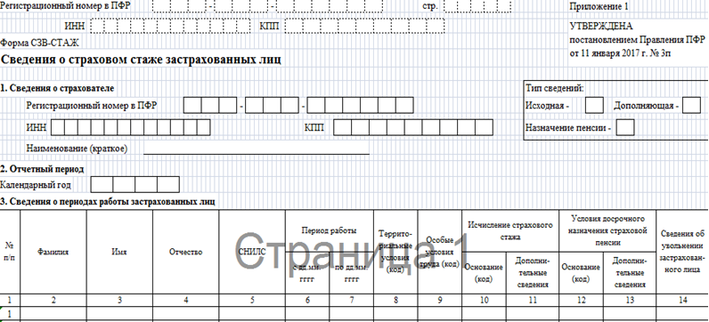
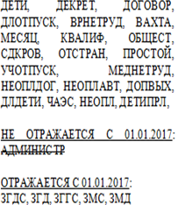
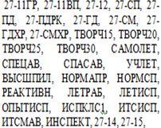
форма СЗВ-СТАЖ
Разделы 1, 2, 3 – заполняются для всех типов сведений: исходная, дополняющая, назначение пенсии
дата увольнения 31.12.20XX
Разделы 4,5– заполняются только для типа сведений: назначение пенсии
12

Slide 13
Сведения о страховом стаже застрахованных лиц (форма СЗВ-СТАЖ)
предназначена для представления сведений за отчетные периоды начиная с 01.01.2017
Типы сведений
исходная
дополняющая
назначение пенсии
представляется на застрахованных лиц первый раз за отчетный период
представляется на застрахованных лиц, данные по которым, представленные в форме с типом «исходная», не учтены на индивидуальных лицевых счетах из-за содержащейся в них ошибки
представляется на застрахованных лиц, которым для установления пенсии необходимо учесть период работы календарного года, срок представления отчетности за который не наступил
В форме СЗВ-СТАЖ с типами «исходная» и «дополняющая» заполнению подлежат:
• раздел 1 «Сведения о страхователе»;
• раздел 2 «Отчетный период»;
• раздел 3 « Сведения о периодах работы застрахованных лиц»;
Разделы 4 и 5 не заполняются
В форме СЗВ-СТАЖ с типом «назначение пенсии» заполнению подлежат:
• раздел 1 «Сведения о страхователе»;
• раздел 2 «Отчетный период»;
• раздел 3 «Сведения о периодах работы застрахованных лиц»;
• раздел 4 «Сведения о начисленных (уплаченных) страховых взносах на обязательное пенсионное страхование;
• раздел 5 «Сведения об уплаченных пенсионных взносах в соответствии с пенсионными договорами досрочного негосударственного пенсионного обеспечения» (после принятия ФЗ)
13

Slide 14
Форма СЗВ_СТАЖ
ПЕРЕЧЕНЬ РЕКВИЗИТОВ И ПОРЯДОК ЗАПОЛНЕНИЯ
Регистрационный номер ПФР | указывается регистрационный номер страхователя, присвоенный ему при регистрации в качестве страхователя по обязательному пенсионному страхованию
ИНН | указывается ИНН (индивидуальный номер налогоплательщика) в соответствии со свидетельством о постановке на учет в налоговом органе юридического лица, образованного в соответствии с законодательством РФ, по месту нахождения на территории РФ. Для физического лица ИНН указывается в соответствии со свидетельством о постановке на учет в налоговом органе физического лица по месту жительства на территории РФ
КПП | указывается в соответствии со свидетельством о постановке на учет в налоговом органе юридического лица, образованного в соответствии с законодательством РФ, по месту нахождения на территории РФ. КПП по месту нахождения обособленного подразделения указывается в соответствии с уведомлением о постановке на учет в налоговом органе юридического лица, образованного в соответствии с законодательством РФ, по месту нахождения обособленного подразделения на территории РФ
Наименование организации (краткое) | указывается краткое наименование организации в соответствии с учредительными документами (допускается наименование в латинской транскрипции) либо наименование отделения иностранной организации, осуществляющей деятельность на территории РФ, обособленного подразделения
Тип сведений | знаком "X" отмечается тип представляемой формы: исходная, дополняющая или назначение пенсии
Отчетный период | Указывается год, за который представляется форма СЗВ-СТАЖ в формате ГГГГ
Фамилия, имя, отчество | данные в разделе заполняются страхователем в именительном падеже: в графе «Фамилия» – указываются фамилии застрахованных лиц, на которых представляется форма СЗВ-СТАЖ (при наличии); в графе «Имя» - указываются имена застрахованных лиц, на которых представляется форма СЗВ-СТАЖ (при наличии); в графе «Отчество» - указываются отчества застрахованных лиц, на которых представляется форма СЗВ-СТАЖ (при наличии). Графы "Фамилия" и (или) "Имя" обязательны для заполнения
СНИЛС | указываются страховые номера индивидуальных лицевых счетов каждого из застрахованных лиц, на которых представляется форма СЗВ-СТАЖ
Период работы | даты должны находиться в пределах отчетного периода, указанного в разделе 2 формы и заполняются: с (дд.мм.гггг» по «(дд.мм.гггг) При необходимости отражения нескольких периодов работы по конкретному застрахованному лицу, каждый из периодов указывается отдельной строкой. Графы "Фамилия", "Имя", "Отчество", "СНИЛС" заполняются один раз. Для форм с типом "Назначение пенсии« графа «Период работы» заполняется по дату предполагаемого выхода на пенсию Период работы застрахованного лица в рамках гражданско-правового договора заполняется с отражением в графе 11 кодов «ДОГОВОР», «НЕОПЛДОГ» или «НЕОПЛАВТ». В случае если оплата по договору произведена в отчетном периоде, указывается код «ДОГОВОР». Если оплата за работу по договору отсутствует указывается код «НЕОПЛДОГ» или «НЕОПАВТ»
8
14

Slide 15
Форма СЗВ-СТАЖ
ПЕРЕЧЕНЬ РЕКВИЗИТОВ И ПОРЯДОК ЗАПОЛНЕНИЯ
Территориальные условия (код) Особые условия труда (код) Исчисление страхового стажа основание (код) дополнительные сведения Условия для досрочного назначения трудовой пенсии основание (код) дополнительные сведения | Заполняется в соответствии с Классификатором параметров, используемых при заполнении сведений для ведения индивидуального (персонифицированного) учета (Приложение к Порядку заполнения формы «Сведения о страховом стаже застрахованных лиц (СЗВ-СТАЖ)", формы "Сведения по страхователю, передаваемые в ПФР для ведения индивидуального (персонифицированного) учета (ОДВ-1)", формы "Данные о корректировке сведений, учтенных на индивидуальном лицевом счете застрахованного лица (СЗВ-КОРР)", формы "Сведения о заработке (вознаграждении), доходе, сумме выплат и иных вознаграждений, начисленных и уплаченных страховых взносах, о периодах трудовой и иной деятельности, засчитываемых в страховой стаж застрахованного лица (СЗВ-ИСХ)», утв. постановлением Правления ПФР от 6 декабря 2018 №507п.
Сведения об увольнении застрахованного лица | заполняется символом "X" только по застрахованным лицам, дата увольнения которых приходится на 31 декабря календарного года, за который представляется форма СЗВ-СТАЖ
Раздел 4 "Сведения о начисленных (уплаченных) страховых взносах на обязательное пенсионное страхование» | заполняется только для форм СЗВ-СТАЖ с типом сведений «назначение пенсии» В строке «Страховые взносы на обязательное пенсионное страхование за период, указанный в графе «Период работы», начислены (уплачены):» отражается информация о факте: начисления страховых взносов на выплаты и иные вознаграждения в пользу застрахованных лиц по трудовым договорам и гражданско-правовым договорам (за исключением договоров авторского заказа, договоров об отчуждении исключительного права на произведения науки, литературы, искусства, издательских лицензионных договоров, лицензионных договоров о предоставлении права использования произведения науки, литературы, искусства) за периоды работы застрахованных лиц, указанные в разделе 3 формы; уплаты страховых взносов на выплаты и иные вознаграждения в пользу застрахованных лиц по договорам авторского заказа, договорам об отчуждении исключительного права на произведения науки, литературы, искусства, издательским лицензионным договорам, лицензионным договорам о предоставлении права использования произведения науки, литературы, искусства, за периоды работы застрахованных лиц, указанные в разделе 3 формы.
Раздел 5 "Сведения об уплаченных пенсионных взносах в соответствии с пенсионными договорами досрочного негосударственного пенсионного обеспечения» | заполняется только для форм СЗВ-СТАЖ с типом сведений «назначение пенсии» после принятия федерального законодательства о профессиональных пенсионных системах
15

Slide 16
Условия проверки показателей формы СЗВ-СТАЖ
(приложение 5 к постановлению Правления ПФР от 06.12.2018 N 507п)
6.6.8. При наличии в ПФР данных о начислении страховых взносов по дополнительному тарифу в отношении застрахованного лица, занятого на видах работ, перечисленных в подпункте 1 части 1 статьи 30 Федерального закона от 28 декабря 2013 г. № 400-ФЗ, или при наличии в индивидуальном лицевом счете застрахованного лица сведений об уплате пенсионных взносов в соответствии с пенсионным договором досрочного негосударственного пенсионного обеспечения, заключенного в отношении застрахованного лица, занятого на видах работ, перечисленных в подпункте 1 части 1 статьи 30 Федерального закона от 28 декабря 2013 г. № 400-ФЗ, за отчетный период, за который страхователем представляется форма СЗВ-СТАЖ, в графе 9 таблицы раздела 3 в строке сведений по указанному застрахованному лицу должен быть указан код "27-1".
6.6.9. При наличии в ПФР данных о начислении страховых взносов по дополнительному тарифу в отношении застрахованных лиц, занятых на видах работ, перечисленных в подпунктах 2 - 18 части 1 статьи 30 Федерального закона от 28 декабря 2013 г. № 400-ФЗ, или при наличии в индивидуальных лицевых счетах застрахованных лиц сведений об уплате пенсионных взносов в соответствии с пенсионным договором досрочного негосударственного пенсионного обеспечения, заключенных в отношении застрахованного лица, занятого на видах работ, перечисленных в подпунктах 2 - 18 части 1 статьи 30 Федерального закона от 28 декабря 2013 г. № 400-ФЗ, за отчетный период, за который страхователем представляется форма СЗВ-СТАЖ, в графе 9 таблицы раздела 3 в строке сведений по конкретному застрахованному лицу должен быть указан один из кодов особых условий труда (кроме "27-1", "28-СЕВ", "27-2" в сочетании со значением 23307000-17541 элемента Код позиции списка) - "27-2", "27-3", "27-4", "27-5", "27-6", "27-7", "27-8", "27-9", "27-10", "27-ОС", "27-ПЖ", или в графе 12 таблицы раздела 3 в строке сведений по конкретному застрахованному лицу одно из значений - "27-11-ГР", "27-11-ВП", "27-12", "27-СП", "САМОЛЕТ", "СПЕЦАВ", "СПАСАВ", "УЧЛЕТ", "ВЫСПШИЛ", "НОРМАПР", "НОРМСП", "РЕАКТИВН", "ЛЕТРАБ", "27-14", "27-15".
6.6.9.1. Код "ВИРУС" заполняется в графе 10 "Основание (код)", если в графе 9 "Особые условия труда (код)" указан код "27-1" в сочетании с кодами позиции Списка № 1 - 12300000-17541, 12300000-20426, 12300000-24577, 12300000-24713, код "27-2" в сочетании с кодами позиции Списка № 2 - 2260000а, 2260000в, 2260000е, 2260000ж, 22600000-1754в, 22600000-14467 и (или) в графе 12 "Основание (код)" указаны коды "27-ГД", "27-СМ", "27-ГДХР", "27-СМХР".
6.6.10. При отсутствии в ПФР данных об уплате страховых взносов по дополнительному тарифу в отношении застрахованных лиц, занятых на видах работ, перечисленных в подпунктах 1 - 18 части 1 статьи 30 Федерального закона от 28 декабря 2013 г. № 400-ФЗ, или при отсутствии в индивидуальных лицевых счетах застрахованных лиц сведений об уплате пенсионных взносов в соответствии с пенсионным договором досрочного негосударственного пенсионного обеспечения, заключенного в отношении застрахованных лиц, занятых на видах работ, перечисленных в подпунктах 1 - 18 части 1 статьи 30 Федерального закона от 28 декабря 2013 г. № 400-ФЗ, за отчетный период, за который страхователем представляется форма СЗВ-СТАЖ, указание кодов особых условий труда (графа 9) или кодов условий досрочного назначения страховой пенсии (графа 12 таблицы раздела 3) не допускается. Исключение составляют периоды с кодами "ДЕКРЕТ", "ВРНЕТРУД", "ВАХТА", "ДЛОТПУСК", "МЕСЯЦ", "МЕДНЕТРУД", непосредственно примыкающие без перерывов к периодам работ с особыми условиями труда.
6.6.11. КОД "ДЛОТПУСК" может быть указан только в сочетании с кодами особых условий труда.
6.6.12. Не допускается по одной строке одновременного указания значений в графе 8 таблицы раздела 3 и значений в графе 11 "ДЕТИ", "ДЕТИПРЛ", "НЕОПЛ", "КВАЛИФ", "ОБЩЕСТВ", "СДКРОВ", "ОТСТРАН", "ПРОСТОЙ", "УЧОТПУСК", "ДЛДЕТИ", "ЧАЭС", "ДОПВЫХ".
Допускается одновременное сочетание по строке кодов "РКС", "МКС", "Ч31", "Ч33", "Ч34", "Ч35", "Ч36" в графе 8 и кодов "НЕОПЛДОГ", "НЕОПЛАВТ", "ДОГОВОР" в графе 11.
6.6.13. Если указан тип сведений "Назначение пенсии" обязательно заполнение абзаца первого раздела 4. Допускается одновременное заполнение абзаца второго раздела 4 и раздела 5 формы.
6.6.14. Форма СЗВ-СТАЖ с типом "Назначение пенсии" не может быть представлена за период, данные по которому уже учтены на индивидуальном лицевом счете на основании формы СЗВ-СТАЖ с типом "Исходная" или "Дополняющая".
16

Slide 17
Данные о корректировке сведений, учтенных на индивидуальном лицевом счете застрахованного лица (форма СЗВ-КОРР)
заполняется с целью корректировки данных, учтенных на ИЛС на основании отчетности, ранее представленной страхователями
ТИПЫ СВЕДЕНИЙ
корректирующая
отменяющая
особая
представляется в случае необходимости уточнения (исправления) данных, учтенных на индивидуальных лицевых счетах застрахованных лиц
представляется в случае необходимости отмены данных, учтенных на индивидуальных лицевых счетах застрахованных лиц
представляется на застрахованное лицо, сведения по которому отсутствовали в отчетности, ранее представленной страхователем
(например, по решению суда)
В форме СЗВ-КОРР с типами «корректирующая» и «особая» заполнению подлежат:
• раздел 1 «Сведения о страхователе»;
• раздел 2 «Сведения о застрахованном лице»;
• раздел 3 « Сведения о корректировки данных» (может быть заполнен);
• раздел 4 «Сведения о корректировке данных о заработке…» (может быть заполнен);
• раздел 5 «Сведения о корректировке данных о сумме выплат…по дополнительному тарифу» (может быть заполнен);
• раздел 6 «Сведения о корректировке периодов работы застрахованного лица» (может быть заполнен)
Если указан тип сведений КОРР, то на ИЛС ЗЛ корректируются только данные, указанные в разделах 3-6 формы:
данные о заработке (вознаграждении), доходе, сумме выплат и иных вознаграждений застрахованного лица (раздел 4)
ЗАМЕНЯЮТ данные , учтенные на ИЛС ЗЛ
данные о начисленных и уплаченных страховых взносах (раздел 4)
ДОПОЛНЯЮТ данные , учтенные на ИЛС ЗЛ
данные разделов 5 - 6
ЗАМЕНЯЮТ данные, учтенные на ИЛС ЗЛ
В форме СЗВ-КОРР с типом «отменяющая» заполнению подлежат: • раздел 1 раздел 2 раздел 3
• раздел 1 «Сведения о страхователе»;
• раздел 2 «Отчетный период»
17

Slide 18
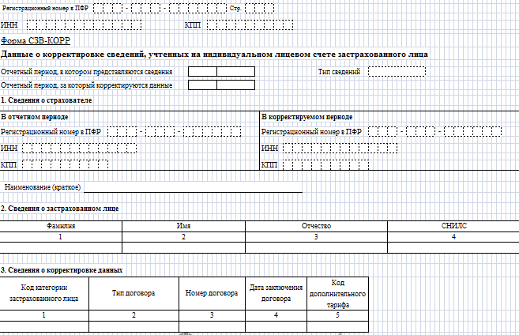
форма СЗВ-КОРР
разделы 1-3
Разделы 1, 2, 3 – заполняются для всех типов сведений, корректирующая, отменяющая, особая
- корректирующая -КОРР
- отменяющая - ОТМН
- особая -ОСОБ
«В отчетном периоде» и «В корректируемом периоде» заполняется обязательно
«Фамилия» и (или) «Имя» заполняются обязательно. СНИЛС ФИО должны соответствовать данным, указанным в страховом свидетельстве обязательного (государственного) пенсионного страхования (выдается ПФ РФ)
Раздел 3 заполняется для периодов до 2017 года (может быть заполнен для 2017 года)
заполняется в соответствии с Классификатором
«Номер договора» и «Дата заключения договора» заполняется только для периодов до 2002 года
заполняется в соответствии с одноименным Классификатором параметров приложения 1 только для лиц, на заработок которых начисляются СВ по дополнительному тарифу
указывается одно из значений:
- «трудовой» - по застрахованному лицу, которому плательщик страховых взносов осуществлял начисления в виде выплат и иных вознаграждений в его пользу по трудовому договору;
- «гражданско-правовой» - по застрахованному лицу, которому плательщик страховых взносов осуществлял начисления в виде выплат и иных вознаграждений в его пользу по гражданско-правовому договору
18

Slide 19
форма СЗВ-КОРР
раздел 4
заполняется в соответствии с Классификатором
в графах со 2 по 6 раздела 4 указывается сумма заработка (вознаграждения), дохода, сумма выплат и иных вознаграждений в пользу застрахованного лица с учетом их корректировки:
- для периодов за 1996-2001г.г. – в гр.2 указывается сумма общих начислений, учитываемых при назначении пенсии, а сумма за вычетом начислений по б/л и стипендиям в гр.3 раздела 4;
для периодов за 2002-2009г.г. – гр.2 не заполняется;
- для периодов с 2010г. – в гр.2 указывается сумма выплат и иных вознаграждений, начисленных плательщиками страховых взносов в пользу физического лица в рамках трудовых отношений, в том числе трудовых договоров, и гражданско-правовых договоров, из них входящая в базу для начисления страховых взносов, не превышающую предельную – указывается в гр.3 раздела 4, а входящая в базу для начисления страховых взносов, входящих в базу, превышающую предельную – указывается в гр.5 раздела 4
в графах со 7 по 11 раздела 4 указывается сумма страховых взносов ДОначисленная за отчетный период:
- для периодов за 1996-2000г.г. – в гр.7 указывается сумма доначисленных страховых взносов, уплачиваемых работодателем по установленному для него тарифу, а в гр.8 – доначисленных страховых взносов уплачиваемых по тарифу, установленному для работающих граждан;
для периодов за 2001г. – заполняется только гр. 7, гр.8-не заполняется;
для периодов за 2002-2013г.г. – заполняется гр.9 и гр.10;
- для периодов с 2014г. – заполняется гр.11
графы 12 и 13 заполняются при корректировке сведений за отчетные периоды 2010-2013 г.г. только для плательщиков страховых взносов, НЕ осуществляющих выплаты в пользу физических лиц
19

Slide 20
форма СЗВ-КОРР
разделы 5 и 6
Графы 1 и 2 заполняются в соответствии с Классификатором
Графы 3 и 4 заполняются в случае необходимости корректировки данных о суммах выплат, на которые начислены страховые взносы по дополнительному тарифу, учтенных на индивидуальных лицевых счетах застрахованных лиц, занятых на видах работ, указанных в пунктах 1-18 части 1 статьи 30 Федерального закона от 2812.2013 №400-ФЗ «О страховых пенсиях»; указывается сумма выплат и иных вознаграждений с учетом суммы корреткировки
В графе 1 и 2 указываются даты, которые должны находиться в пределах отчетного периода; указываются данные с учетом их корректировки
графы с 3 по 8 заполняются в соответствии с Классификатором; указываются данные с учетом их корректировки
20

Slide 21
Условия проверки показателей формы СЗВ-КОРР
(приложение 5 к постановлению Правления ПФР от 06.12.2018 N 507п)
6.8.1. Форма может быть представлена на застрахованное лицо, у которого на индивидуальном лицевом счете имеются данные, которые подлежат корректировке, иное - ошибка.
6.8.2. Если в форме указан тип сведений "ОТМН", то данные содержатся только в разделах 1 - 2 формы.
6.8.3. Если в форме указан тип сведений "КОРР", то помимо разделов 1 - 3 данные должны содержаться хотя бы в одном из разделов 4 - 6 формы.
6.8.4. Если в разделе 3 формы в графе 5 содержится код "АВИА", то графа 1 не заполняется.
21

Slide 22
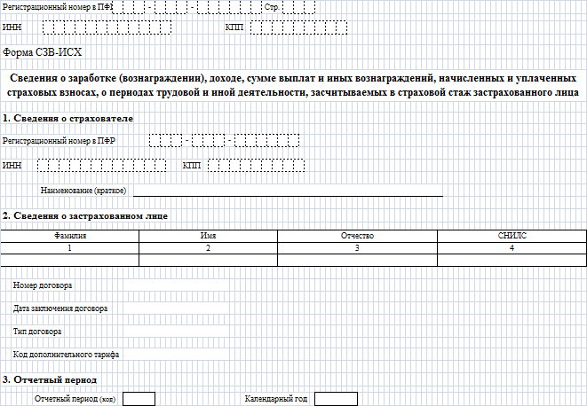
Сведения о заработке (вознаграждении), доходе, сумме выплат и иных вознаграждений, начисленных и уплаченных страховых взносах, о периодах трудовой и иной деятельности, засчитываемых в страховой стаж застрахованного лица (форма СЗВ-ИСХ)
заполняется за отчетные периоды по 2016 год включительно страхователем, нарушившим законодательно установленные сроки представления отчетности
форма СЗВ-ИСХ разделы 1-3
«Номер договора» и «Дата заключения договора» заполняется только для периодов до 2002 года
указывается одно из значений:
- «трудовой» - по застрахованному лицу, которому плательщик страховых взносов осуществлял начисления в виде выплат и иных вознаграждений в его пользу по трудовому договору;
- «гражданско-правовой» - по застрахованному лицу, которому плательщик страховых взносов осуществлял начисления в виде выплат и иных вознаграждений в его пользу по гражданско-правовому договору
заполняется в соответствии с Классификатором
заполняется в соответствии с Классификатором
за отчетные периоды до 2017 года
22

Slide 23
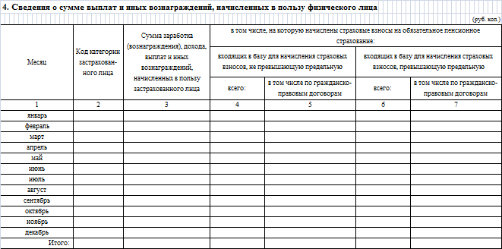
В разделе 4 указываются данные о заработке (вознаграждении), доходе, сумме выплат и иных вознаграждений, начисленных в пользу застрахованного лица. Заполняются только те строки, наименование месяцев которых входит в отчетный период, по которому представляются сведения.
форма СЗВ-ИСХ раздел 4
1996-2001г.г.
2002-2009г.г.
с 2010г.
• заполняется в соответствии с Классификатором;
• строка "Итого" заполняется всегда, кроме случаев, когда коды категории застрахованного лица менялись в течение отчетного периода;
• в случае если на суммы выплат застрахованного лица начислялись страховые взносы более чем по одному тарифу (код категории застрахованного лица), то на это застрахованное лицо представляется количество форм СЗВ-ИСХ, равное количеству кодов категории застрахованного лиц
• за 1996-2001г.г. – указывается сумма общих начислений, учитываемых при назначении пенсии;
• с 2010 года – указывается сумма выплат и иных вознаграждений, начисленных плательщиками страховых взносов в пользу физического лица в рамках трудовых отношений, в том числе ТД, и ГПД. При этом за отчетные периоды 2010 года - указываются суммы за последние 6 мес. отчетного периода, а по отчетным периодам с 2011 года - за последние 3 мес. отчетного периода
• за 1996-2001г.г. – указывается в гр.4 сумма за вычетом начислений по больничным листкам (листкам нетрудоспособности) и стипендиям;
• с 2010 года – в графах 4 и 5 указывается сумма входящая в базу для начисления страховых взносов, не превышающая предельную
• с 2010 года – в графах 6 и 7 указывается сумма входящая в базу для начисления страховых взносов, входящих в базу, превышающую предельную
23

Slide 24
В разделе 5 указываются сведения о начисленных страховых взносах за отчетный период
форма СЗВ-ИСХ
разделы 5-6
1996-2000г.г.
2001г.
2002-2013г.г.
2014-2016г.г.
• в графе 1 – указывается сумма начисленных страховых взносов, уплачиваемых работодателем по установленному для него тарифу;
• в графе 2 – указывается сумма начисленных страховых взносов, уплачиваемых по тарифу, установленному для работающих граждан, включая наемных работников по гражданско-правовым договорам, предметом которых являются выполнение работ и оказание услуг, а также авторским договорам
• в графе 3 – указывается сумма начисленных страховых взносов;
• в графе 4 – указывается сумма начисленных страховых взносов по дополнительному тарифу
• в графе 5 – указывается сумма начисленных страховых взносов на страховую пенсию;
• в графе 6 – указывается сумма начисленных страховых взносов на накопительную пенсию
При этом за отчетные периоды 2010 года - указываются суммы за последние 6 месяцев отчетного периода, а по отчетным периодам с 2011 года - за последние 3 месяца отчетного периода
• в графе 7 – указывается сумма начисленных страховых взносов на сумму выплат и иных вознаграждений, входящих в базу, не превышающую предельную
В разделе 6 указываются сведения об уплаченных страховых взносах
2010-2013г.г.
Раздел заполняется только для сведений за отчетные периоды 2010 - 2013 годов.
Указываются данные о суммах страховых взносов, уплаченных в последние три месяца отчетного периода, в рублях и копейках (для отчетных периодов 2010 года - в последние 6 месяцев отчетного периода). Учитываются суммы авансовых платежей. Сумма излишне уплаченных (взысканных) страховых взносов не учитывается
24

Slide 25
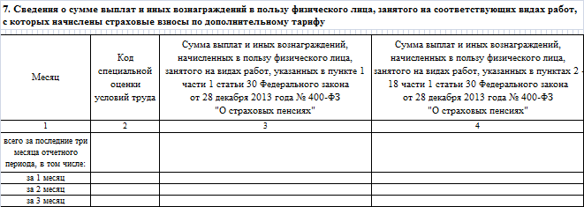
Раздел 7 заполняется в случае уплаты страховых взносов по дополнительному тарифу, начисленных на суммы выплат и иных вознаграждений застрахованных лиц, занятых на видах работ, указанных в пунктах 1-18 статьи 30 Федерального закона от 28.12.2013 N 400-ФЗ, за отчетные периоды начиная с 01.01.2013
форма СЗВ-ИСХ
разделы 7-8
2013-2016г.г.
• в графе 2 – указывается код специальной оценки условий в соответствии с Классификатором;
• в графе 3 – указывается сумма выплат и иных вознаграждений, начисленных в пользу физического лица, занятого на видах работ, указанных в пункте 1 статьи 30 Федерального закона от 28.12.2013 №400-ФЗ «О страховых взносах»;
• в графе 4 – указывается сумма выплат и иных вознаграждений, начисленных в пользу физического лица, занятого на видах работ, указанных в пунктах 2-18 статьи 30 Федерального закона от 28.12.2013 №400-ФЗ «О страховых взносах»
В разделе 8 указываются сведения о периоде работы застрахованного лица
не заполняется, если особые условия труда не подтверждены документально/отсутствует уплата СВ по ДТ или пенсионных взносов
25

Slide 26
Представление сведений. Примеры формирования пакета документов
Пример №1
Страхователем представлена за отчетный период форма СЗВ-СТАЖ на 10 ЗЛ
● по 1 ЗЛ (№1) сведения не были учтены на лицевом счету ввиду выявленной ошибки несоответствия ФИО-СНИЛС;
● по 1 ЗЛ (№2) требуется представление сведений, т.к. в «исходной» форме данное лицо ошибочно не было указано страхователем («пропуск ЗЛ»);
● по 1 ЗЛ (№3) ранее представленные сведения были учтены, но в последующем страхователем выявлена ошибка в периоде стажа ЗЛ;
● по 1 ЗЛ (№4) требуется отмена ранее представленных сведений, т.к. ранее были представлены сведения на неработающее лицо.
Представляемый пакет документов:
● на ЗЛ №1 – представляется форма СЗВ-СТАЖ с типом «дополняющая», поскольку ранее представленные сведения не были учтены в связи с выявленной ошибкой несоответствия ФИО-СНИЛС;
● на ЗЛ №2 – представляется форма СЗВ-СТАЖ с типом «дополняющая», поскольку ранее страхователем на данное ЗЛ сведения за отчетный период не были представлены;
● на ЗЛ №3 – представляется форма СЗВ-КОРР с типом «корректирующая» с отражением правильного стажа;
● на ЗЛ №4 – представляется форма СЗВ-КОРР с типом «отменяющая» на не работающее ЗЛ.
Пакет документов будет сформирован следующим образом:
● СЗВ-СТАЖ с типом «дополняющая» на два ЗЛ (№1 и №2) + ОДВ-1 с типом «исходная»;
● СЗВ-КОРР с типом «корректирующая» на ЗЛ№3 + ОДВ-1 с типом «исходная»;
● СЗВ-КОРР с типом «отменяющая» на ЗЛ№4 + ОДВ-1 с типом «исходная»
26

Slide 27
Представление сведений. Примеры формирования пакета документов
Пример №2
Страхователю требуется представить:
● за 2009 год - сведения в целом по страхователю на 10 ЗЛ (ранее отчетность за указанный период страхователем не была представлена в нарушение действующего законодательства, представляются за отчетный период впервые);
● за 2010 год - по 1 ЗЛ (№1) произведено доначисление взносов, по 1 ЗЛ (№2) выявлена ошибка в периоде стажа – необходимо указать дополнительные сведения (ДЕТИ);
● за 2017 год - сведения в целом по страхователю на 10 ЗЛ.
Представляемый пакет документов:
● за 2009 год – представляется форма СЗВ-ИСХ на 10 ЗЛ с заполненными разделами 1-4 в ОДВ-1;
● за 2010 год – на ЗЛ №1 представляется форма СЗВ-КОРР с типом «корректирующая» с отражением доначисленных страховых взносов; на ЗЛ №2 представляется форма СЗВ-КОРР с типом «корректирующая» с отражением соответствующего кода по строке стажа; в ОДВ-1 заполняются разделы 1-3;
● за 2017 год - представляется форма СЗВ-СТАЖ на 10 ЗЛ с заполненными разделами 1-3 в ОДВ-1.
Пакет документов будет сформирован следующим образом:
● СЗВ-ИСХ на 10 ЗЛ + ОДВ-1 с типом «исходная»;
● СЗВ-КОРР с типом «корректирующая» на два ЗЛ №1 и №2 + ОДВ-1 с типом «исходная»;
● СЗВ-СТАЖ с типом «исходная» на 10 ЗЛ + ОДВ-1 с типом «исходная».
27

